Slide 1
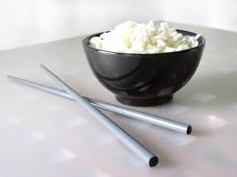
Oda al arroz
Esta perfecto para desayuno, almorzad, y cena
Le blanca y dulce, pero viene en muchos calores
Me gusta comer arroz con bistec, pollo, o pescado
Es una comida típica en China
Es perfecto para alguno entremés

